Slide 1
Участие Липецкого отделения
ПАО Сбербанк в мероприятиях по повышению финансовой грамотности населения

Slide 2
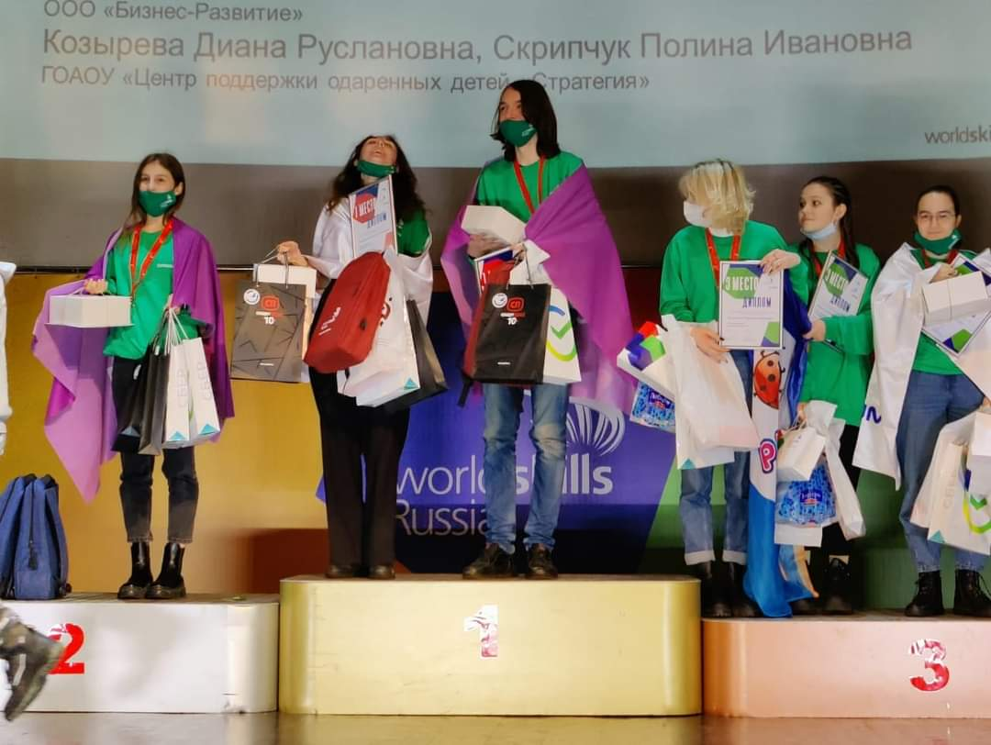
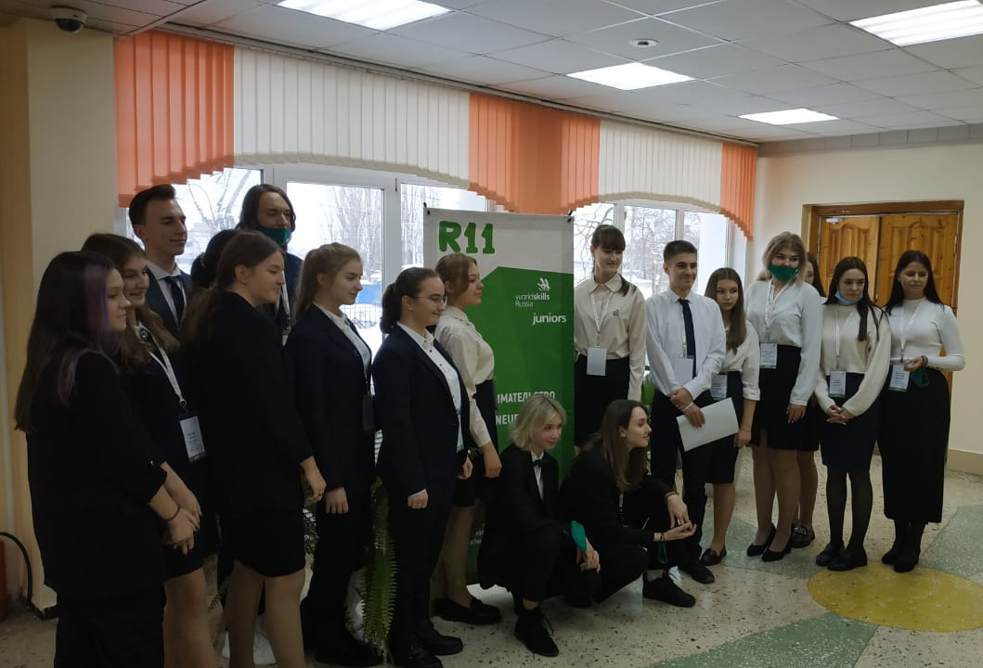
Региональный чемпионат «Молодые профессионалы» (Ворлдскиллс Россия)
ПОДДЕРЖКА юнионоров
Компетенция «Предпринимательство»

Slide 3
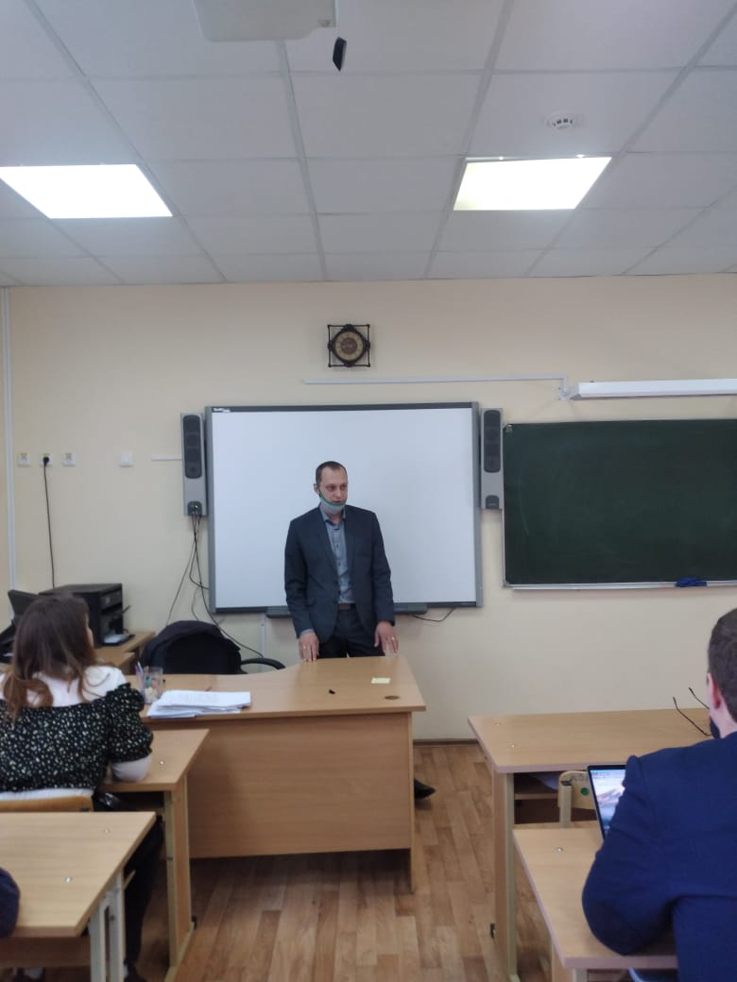
Экспедиция финансовой грамотности
Выступили экспертами в мероприятиях по повышению финансовой грамотности
сельского населения
в 9 районах Липецкой области

Slide 4
ПОДДЕРЖКА МЕРОПРИЯТИЙ
30
МЕРОПРИЯТИЙ
102
участника
СБЕРАКСЕЛЕРАТОР
1375
участников
НЕДЕЛЯ ФИНАНСОВОЙ
ГРАМОТНОСТИ

Slide 5
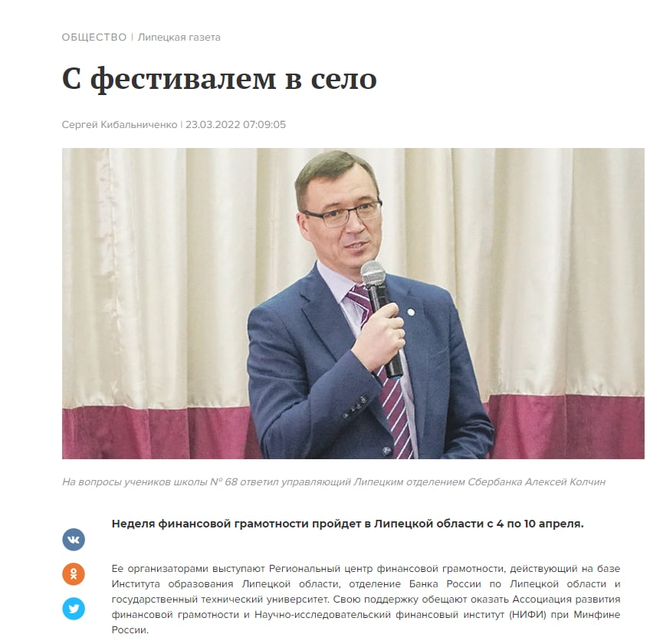
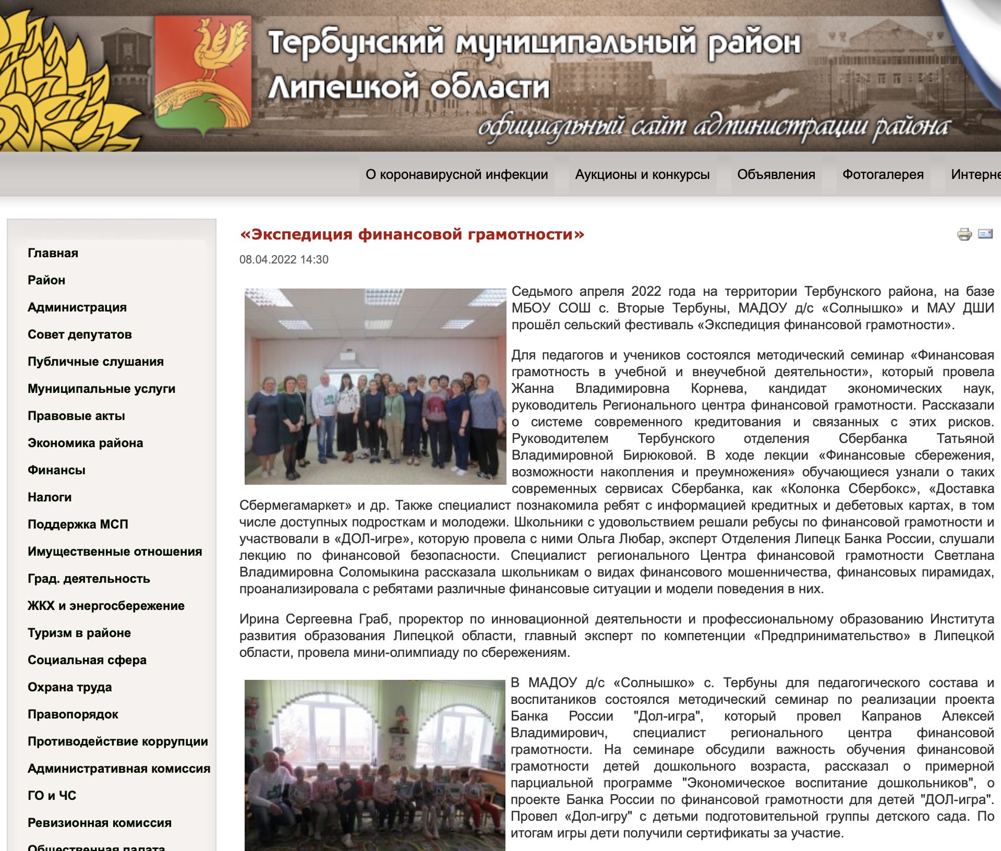
медиа ПОДДЕРЖКА

Slide 6
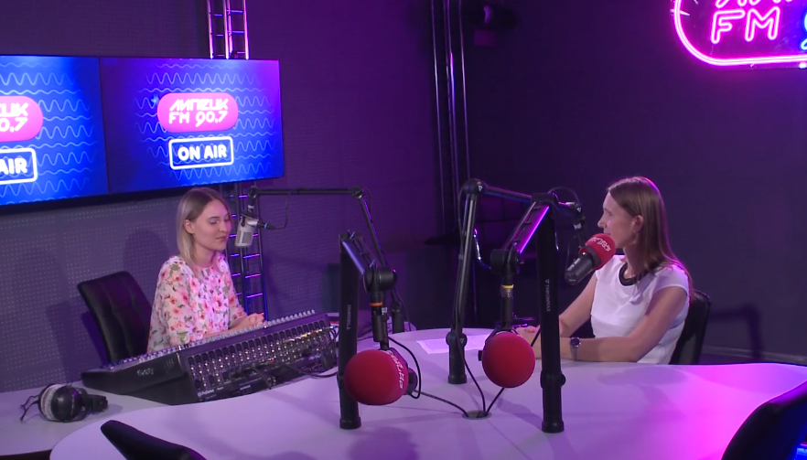
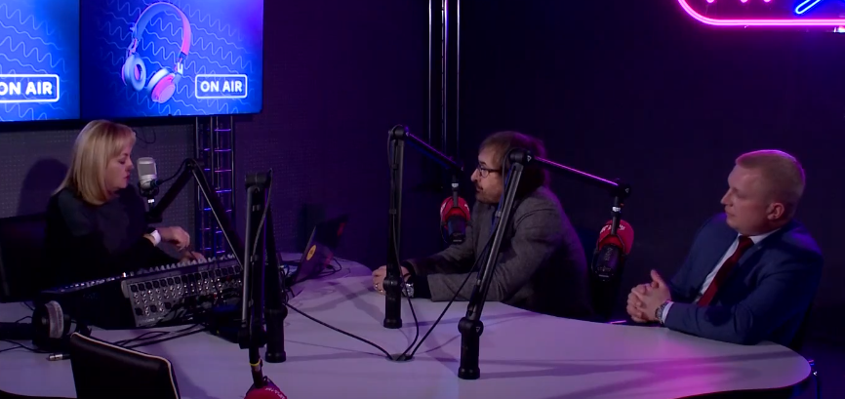
Финансовая грамотность от А до Я
Банковские карты для детей
Екатерина Банникова
начальник отдела зарплатных проектов ПАО Сбербанк
Грамотные финансы: как превратить сбережения в инвестиции
Валерий Спесивцев доцент ЛФ Финуниверситета
Дмитрий Абакумов заместитель управляющего ЛО ПАО Сбербанк

